Slide 1
BEST Hack 2021
Участники:
Бацула Дмитрий
Сенин Владимир
Дегтяренко Александр
Долинский Дмитрий
Команда “Boys next door”

Slide 2
Содержание
Выбор подхода
Предобработка данных
Построение моделей классификации
Подведение итогов

Slide 3

Выбор подхода
Подход 1: Вероятность взятия кредита в текущем месяце.

Slide 4

Выбор подхода
Подход 2: Среднее количество кредитов в месяц

Slide 5
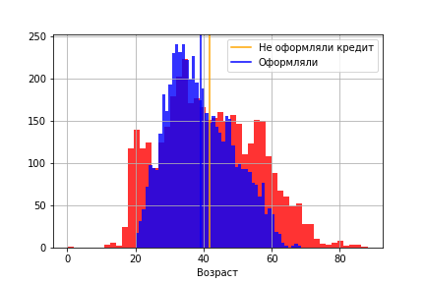
Предобработка данных
Шаг 1: Избавляемся от выбросов в данных
Шаг 2: Заменяем пропущенные значения
Шаг 3: Кодирование категориальных признаков

Slide 6
Построение моделей классификации
Для первого подхода:
1) Сформировали таргет
2) Разбили данные на трейн и тест, учитывая, что данные расположены во времени
3) Выбрали метрику
4) Провели Time Series Cross Validation
5) Оценили результаты на тестовых данных

Slide 7
Построение моделей классификации
Для второго подхода:
1) Сформировали таргет
2) Разбили данные на трейн и тест
3) Выбрали метрику
4) Провели кросс-валидацию
5) Оценили результаты на тестовых данных

Slide 8
Подведение итогов
  Разработали две модели с разным таргетом
  Первая модель с учетом временного характера данных показала результат близкий к случайному
  Вторая модель показала:
  ROC-AUC = 0.89
  Recall = 0.82
  F1 score = 0.83

Slide 9

Спасибо за внимание

